Slide 1
Žejanski zvončari

Slide 2
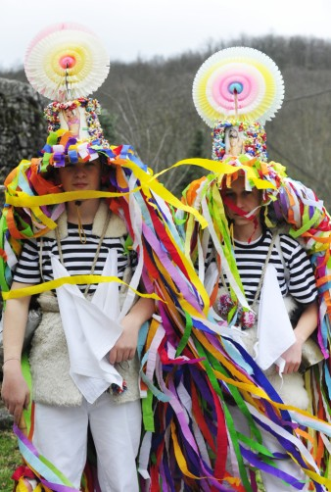
Izgled zvončara
Bele brageše
Mornarska maja
2 bela facola na mornarskim majcama
Klabuk-šešir ukrašen šarenim papirnatim trakama i četirima “golišavim” slikama, na vrhu klabuka su dve rože
2 šube, jedna ide na leđa, druga oko pasa
Va ruki imaju boću

Slide 3
Izgled nošnje
Žejanska narodna nošnja ima dvije inačice
Istkana je od konopljinog platna
Uz suknju i košulju nosi se tkanica - vuneni pojas, te hlače, odnosno bijele pletene čarape
Obrub na dnu i oko rukava je crven, dok se na prsima nalazi šareni ukras
Preko toga dolazi firtuh koji je uvijek od laganog vunenog šarenog materijala ili svile opeglane na nabore
Na nogama su nosile bijele i šarene vunene čarape i crne cipele

Slide 4
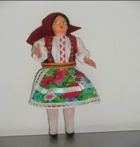
Slika nošnje

Slide 5
Posebnost
Žejanski zvončari počinju zvonit 5.1-6.1. u pola noći – na Sveta tri kralja
Za svakog kralja se zvoni po jedan krug oko sela
Imaju skladnu zvonjavu

Slide 6
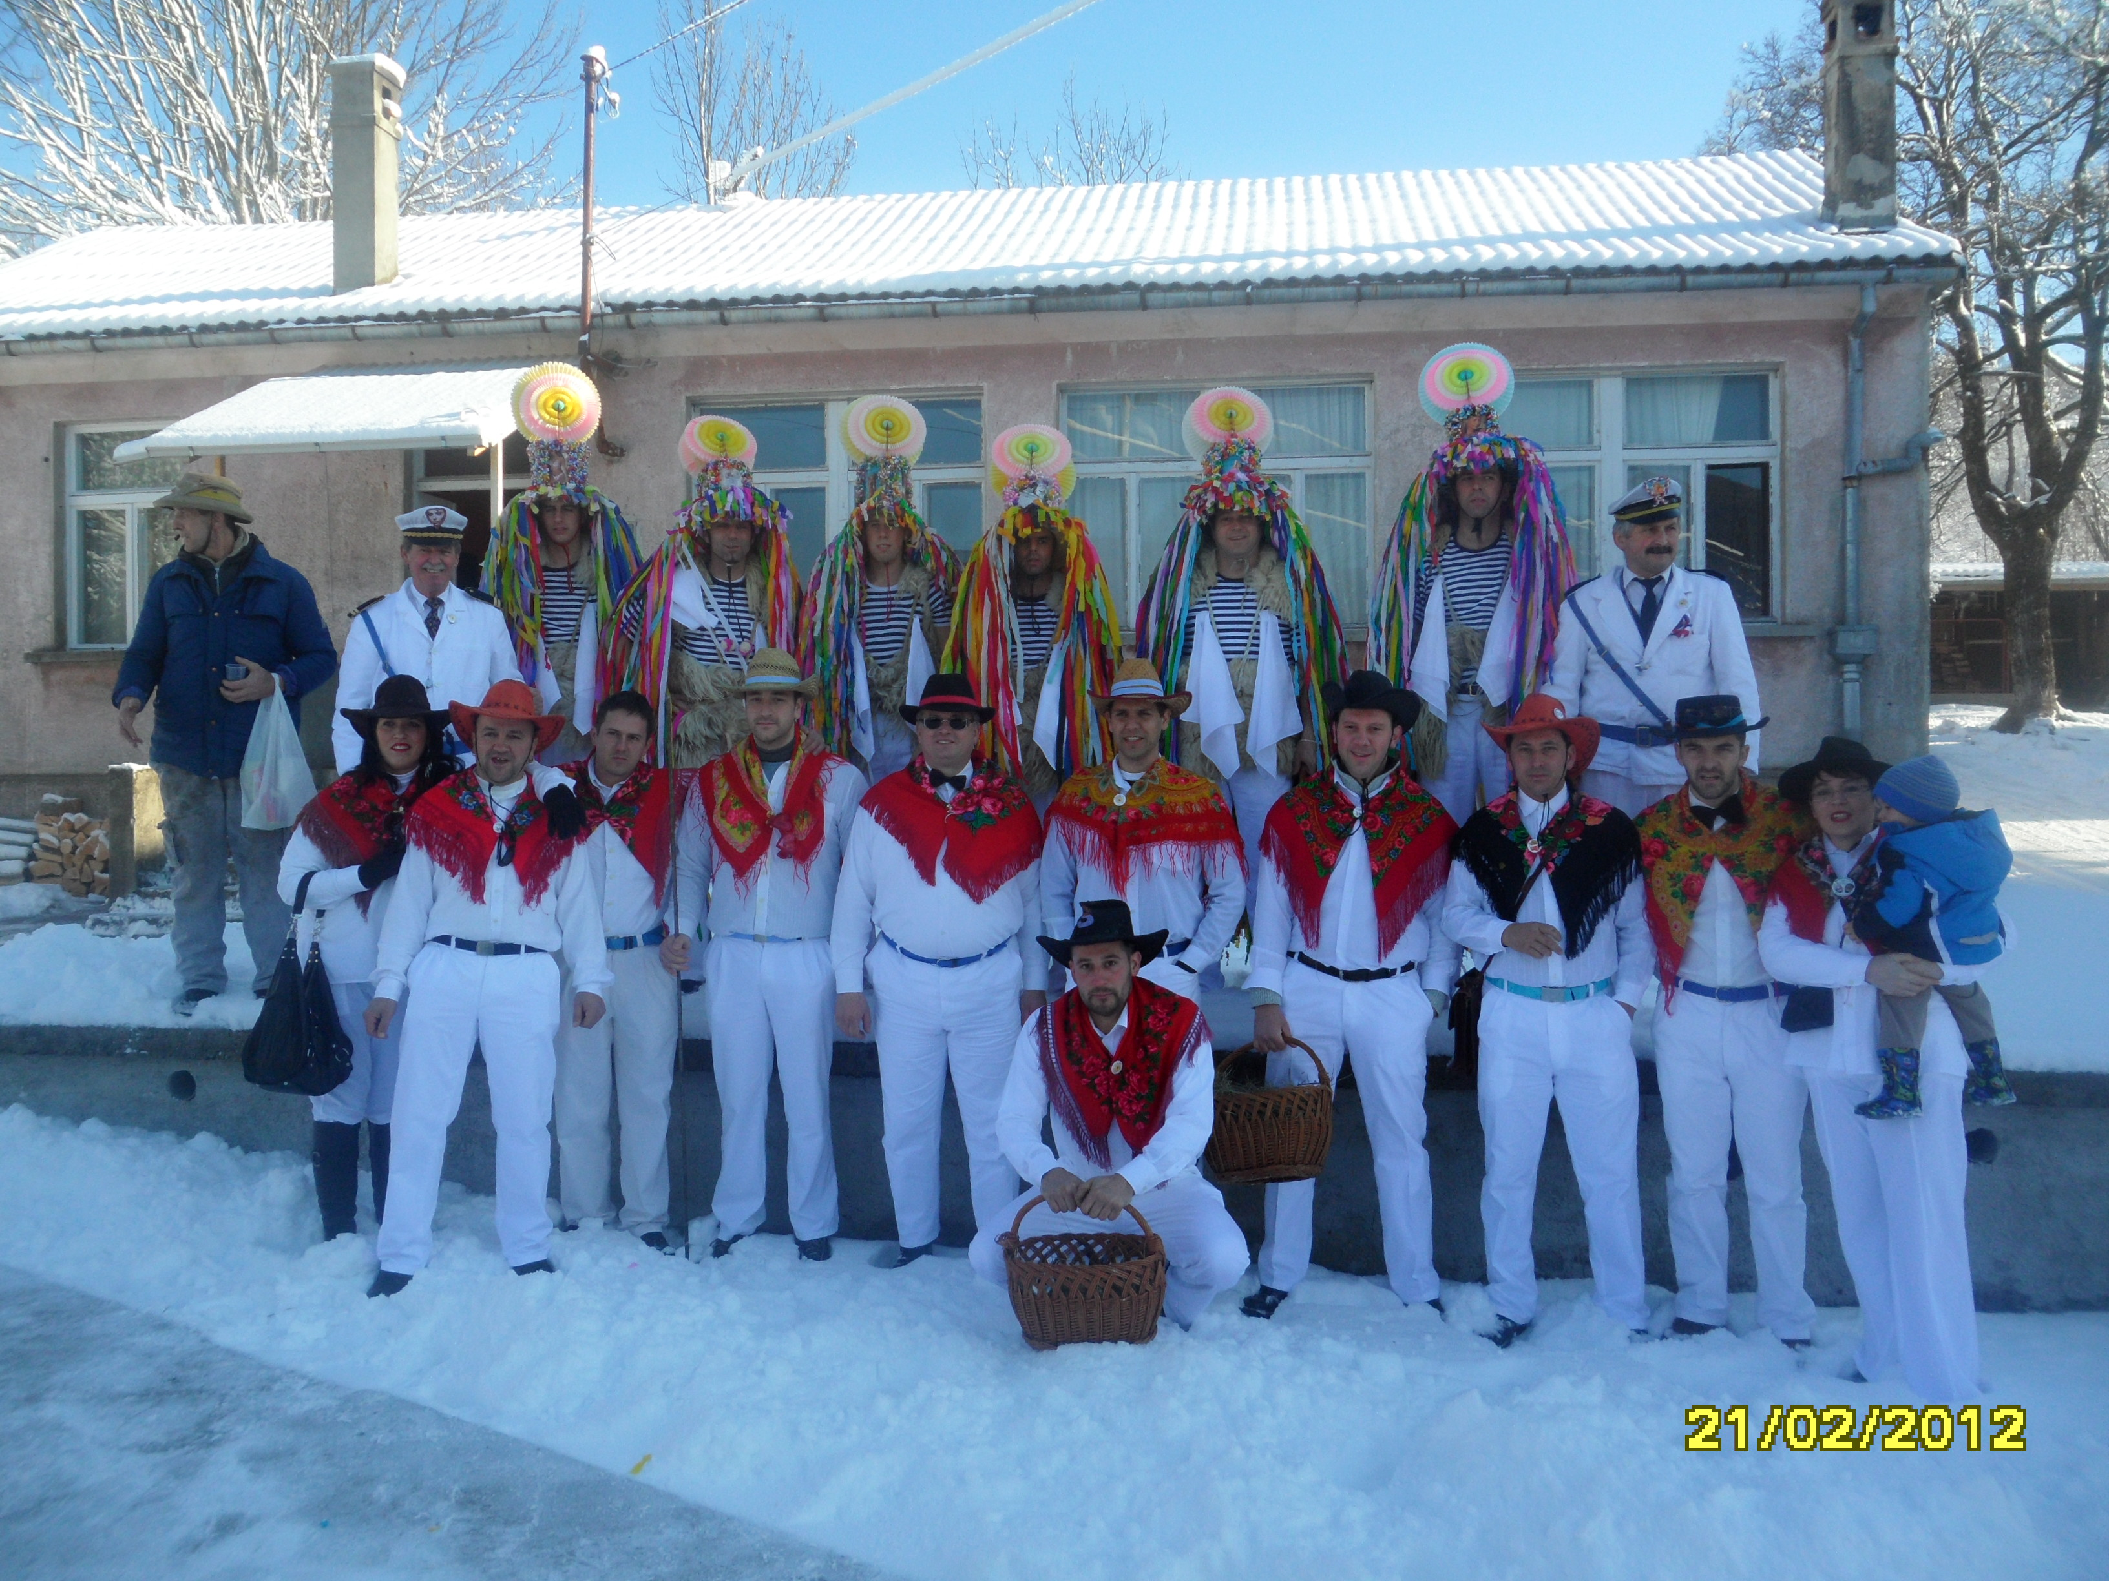
Pusni torak

Slide 7
Na pusni torak žejanski zvončari greju ujutro pobirat jaja na Mune, a onda zapodne na Žejane
Z njimi greju i pusni ljudi obučeni va belo, a okolo vrata nosiju crveni facol

Slide 8
Autori: Petra Vranić i Valentina Ovčarić, 8.b

